Slide 1



Slide 2

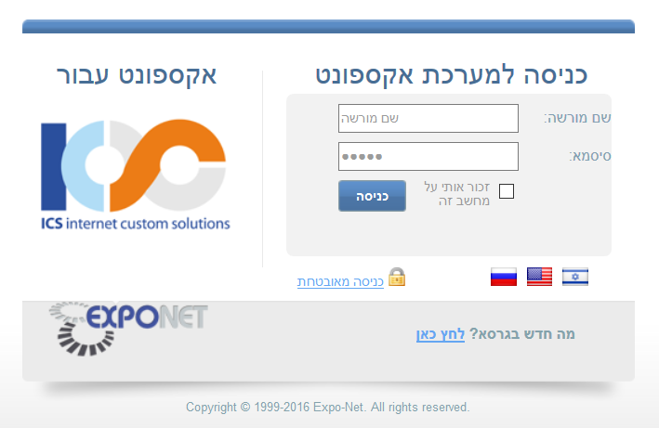
מסך כניסה מותאם
שילוב שפות עברית \ אנגלית \ רוסית

Slide 3
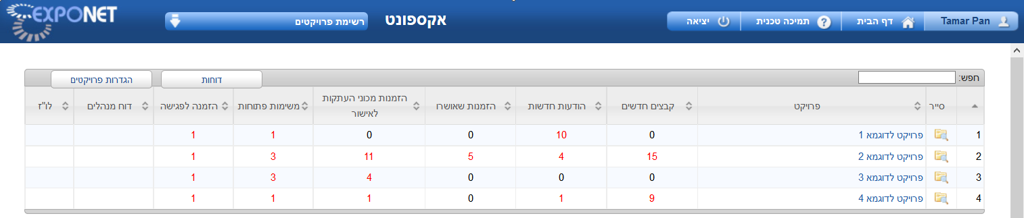
ל
פרויקט דף הבית
טבלת הפרויקטים המרכזת עדכונים אישיים בדבר קבצים חדשים, הודעות חדשות, הזמנות שנשלחו ואושרו על ידי המכון, משימות פתוחות שנשלחו,הזמנות לפגישה, דוח מנהלים ולוחות זמנים. כל עדכון שמתקבל במערכת נשלח במקביל למייל/סמס.
לחיצה על שם הפרויקט תאפשר כניסה לפרויקט מהרשימה.
לחיצה על האייקון מימין לשם הפרויקט תאפשר כניסה ישירה לתיקייה האחרונה שנבחרה בסייר הקבצים.
לחיצה על שם הפרויקט תאפשר כניסה לפרויקט
לחיצה על האייקון תאפשר כניסה ישירה
לתיקייה האחרונה שנבחרה בסייר הקבצים

Slide 4

Expo-Net
פרויקט מה חדש
עמוד אישי המרכז את העדכונים האחרונים שנשלחו אליי מחברי הפרויקט.
כדאי לנקות את הפריטים שהתקבלו בתום הטיפול כדי שהעמוד יציג פריטים חדשים/להמשך טיפול בלבד.
נושאים לטיפול :
קבצים – רשימת הקבצים החדשים שנשלחו אליי לטיפול/לידיעה. ניתן להכנס לתיקייה בה נמצא הקובץ בלחיצה על אייקון התיקייה.
כדי לבצע פעולה על הקובץ יש לעמוד על תפריט אפשרויות הקובץ שבצד שמאל.
כדי לבצא פעולה אחת על הרבה קבצים יש לסמן את הקבצים ולפעול מהתפריט התחתון 'פעולות על קבצים מסומנים'.
בתום טיפול כדאי לנקות את הקבצים מהעמוד. הקבצים ימחקו מעמוד העדכונים האישי בלבד.
הודעות - הודעות חדשות שנשלחו אליי מתוך מערכת הדואר. לחיצה על נושא ההודעה תציג את תוכן ההודעה ובחלק השמאלי העליון יופיעו אפשרויות להשיב לשולח/להשיב לכולם/להעביר/להדפיס.
אפשרות נוספת לבצע פעולות על ההודעה היא מתפריט האפשרויות שבצד שמאל.
בתום טיפול כדאי לנקות את ההודעות מהמעמוד. ההודעות ימחקו מעמוד העדכונים האישי בלבד וישמרו בכפתור במערכת דואר->דואר נכנס.
משימות - משימות פתוחות בהן כותבתי כאחראי ראשי/אחראי/לידיעה בלבד. לחיצה על נושא המשימה תציג את תוכן המשימה ותאפשר דיווח אחוזים והערות ביצוע. דרך נוספת לסיים משימות פתוחות היא על ידי סימון המשימות ולחיצה על כפתור סיים משימות מסומנות/נקה הכל.

Slide 5


Expo-Net
פרויקט מה חדש
נושאים לידיעה:
אישורי הזמנות ממכוני העתקות - חיווי ממכון העתקות שההזמנה ששלחתי אושרה לביצוע. לחיצה על אייקון אפשרויות תציג את ההזמנה.
כדאי לנקות את אישורי ההזמנות מהעמוד. כל ההזמנות שנשלחו למכוני העתקות ישמרו בכפתור מכוני העתקות->דוח הזמנות.
סיכומי פגישה - סיכומי פגישות בהם נכחתי/הוזמנתי/כותבתי. לחיצה על נושא סיכום הפגישה תציג את סיכום הפגישה ובצד שמאל למעלה ניתנת האפשרות לשמור כמסמך פי.די.אפ/להדפיס
בתום טיפול כדאי לנקות את סיכומי הפגישה מהעמוד. סיכומי הפגישה ישמרו בכפתור משתמשים וקבוצות- >סיכומי פגישה.

Slide 6

Expo-Net
פרויקט מה חדש
נושאים לאישור :
הזמנות מכוני העתקות לאישור - רשימת הזמנות הדורשות אישור טרם שליחתן למכון (ההגבלה נעשית בהתאם להנחיות היזם/מנהל הפרויקט). לחיצה על שורת ההזמנה תציג את פרטי ההזמנה. במידת הצורך ניתן לערוך/להדפיס את ההזמנה באמצעות האייקונים שמופיעים בצד השמאלי של ההזמנה.
כדי לאשר/לבטל את ההזמנה יש לסמן בחלונית וללחוץ אשר/בטל.
הזמנות פגישה לאישור - הזמנות לפגישה שנשלחו באמצעות המערכת. לחיצה על נושא ההזמנה תציג את תוכן ההזמנה ובצד השמאלי העליון ניתנת האפשרות לשמור כמסמך או להדפיס
סיכומי פגישה לאישור - סיכומי פגישה שנשלחו אליי לאישור טרם הפצה למכותבים. לחיצה על נושא הסיכום תציג את תוכן הסיכום ובצד השמאלי העליון ניתנת האפשרות לערוך/להדפיס/לייצא לקובץ פי.די.אפ.
יומני קבלן לאישור - יומני קבלן שהוזנו למערכת ונשלחו אליי לאישור. לחיצה על מס' היומן תציג את תוכן היומן ובצד השמאלי העליון ניתנת האפשרות לערוך/להדפיס את היומן.
בחירה בעריכת היומן תפתח תיבת טקסט 'הערות המפקח' בה ניתן לרשום הערות ליומן. בסיום ניתן לשמור את היומן/להעביר הערות לקבלן/לאשר את היומן. דרך נוספת לאשר/לבטל את היומן היא על ידי סימון שורת היומן ובחירה בכפתור אשר/מחק.

Slide 7




פנל תצוגה
פרויקט רשימת מורשים
רשימת מורשים - רשימת אנשי הקשר בפרויקט. תפריט אפשרויות בצד שמאל מאפשר לשלוח דואר/להוסיף לאוטלוק.
השתמש בכפתור 'לקובץ אקסל' כדי לייצא את רשימת אנשי הקשר לקובץ אקסל.
ניתן לסמן מספר אנשי קשר ולשלוח לכולם הודעת דואר באמצעות התפריט שתחתית התיקייה
נמענים חיצוניים – טבלת אנשי קשר אישית. לחיצה על כפתור תפתח חלון להזנת פרטי המשתמש. הוספה של משתמש חיצוני תתבצע פעם אחת והפרטים ישמרו במערכת. כל משתמש רואה רק את אנשי הקשר החיצוניים שהוספו על ידו. למשתמשים החיצוניים אין גישה למערכת אך ניתן לכתב אותם ולהפיץ אליהם נתונים מהמערכת.
קבוצות - קבוצות אנשי קשר. לחיצה על כפתור תפתח חלון לבחירת משתמשים (מתוך רשימת מורשים/נמענים חיצוניים). הקבוצות הן אישיות וכל משתמש רואה רק את הקבוצות שהוגדרו על ידו.
רשימת מכוני העתקות – רשימת מכוני העתקות מורשים בפרויקט. תפריט אפשרויות בצד שמאל מאפשר לשלוח דואר.
השתמש בכפתור 'לקובץ אקסל' כדי לייצא את רשימת המכונים לקובץ אקסל.
ניתן לסמן מספר מכוני העתקות ולשלוח לכולם הודעת דואר באמצעות התפריט שתחתית התיקייה.

Slide 8

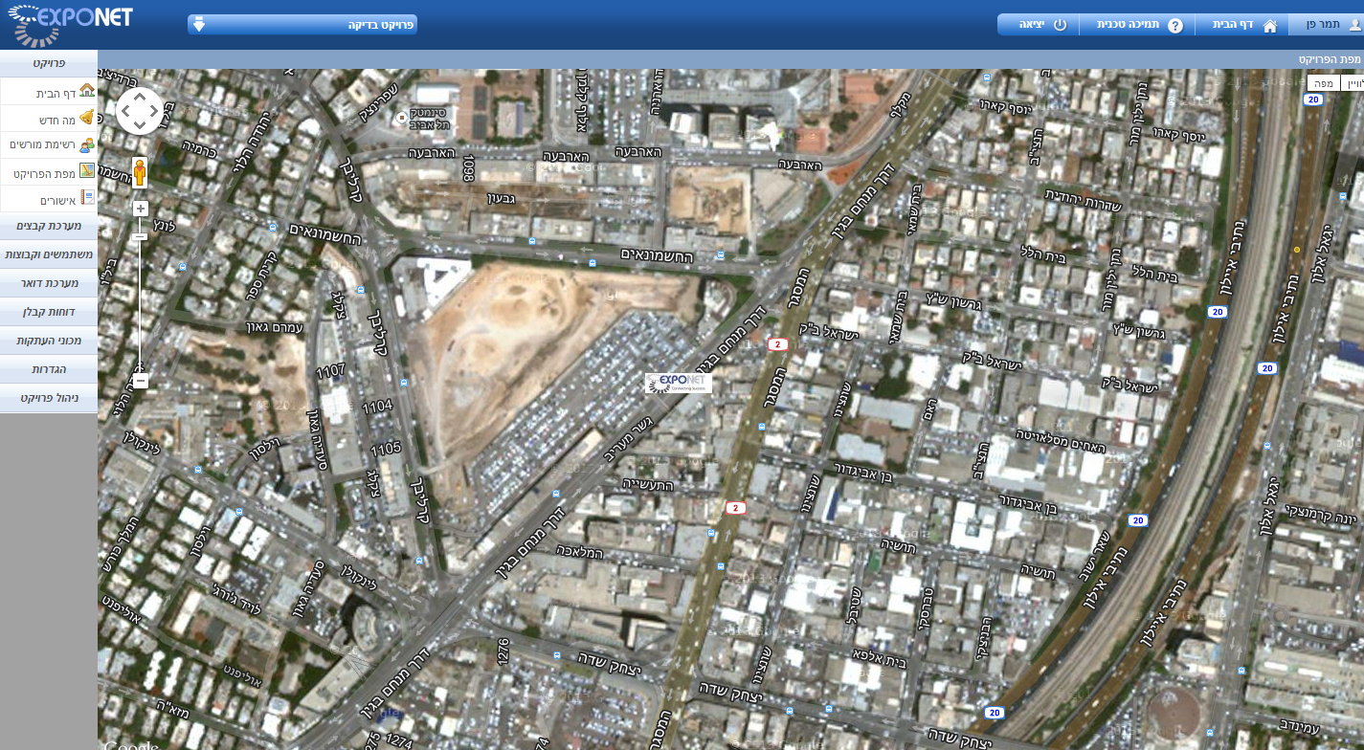
פרויקט מפת הפרויקט
פלטפורמת GIS מבוססת Google Map API המאפשר הצגת מידע בשכבות

Slide 9
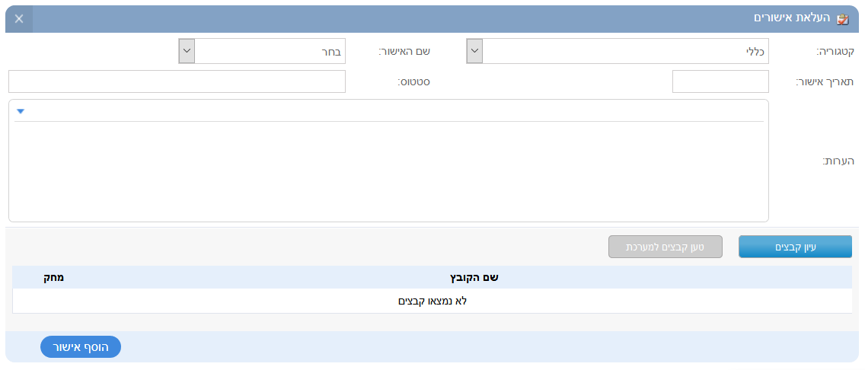
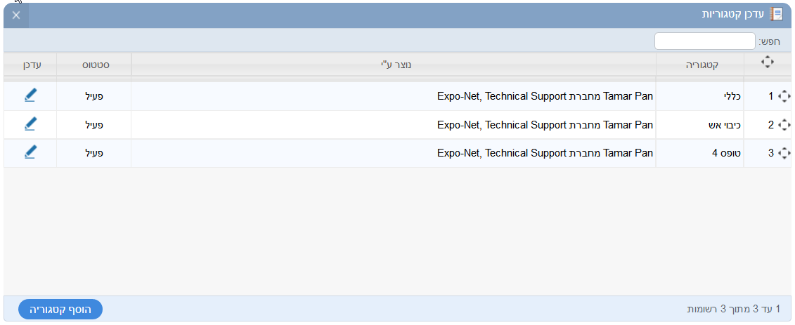
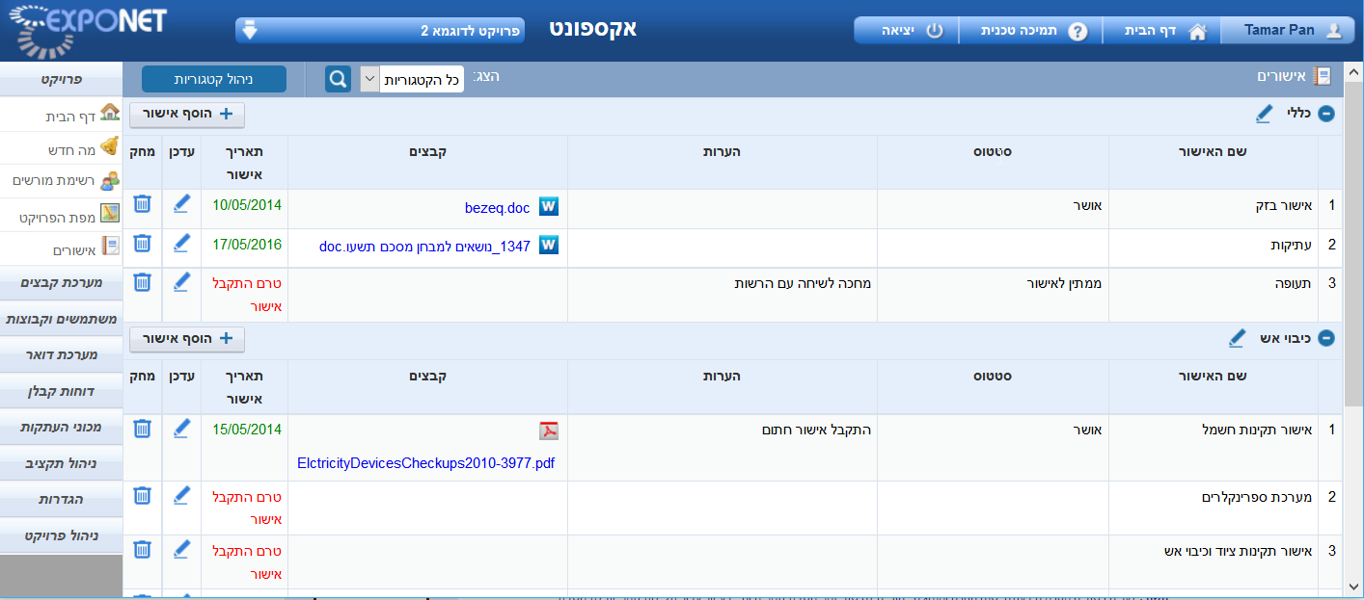
פנל תצוגה
פרויקט אישורים
ניהול קטגוריות והוספת אישורים נדרשים תאפשר ניהול ומעקב אחר האישורים בפרויקט. 'ניהול קטגוריות' יאפשר לבנות חלוקה לנושאים. 'הוסף אישור' כדי להוסיף מעקב לאישור. כשהאישור מתקבל ניתן לעלות אותו למערכת בכפתור 'עיון קבצים'.

Slide 10
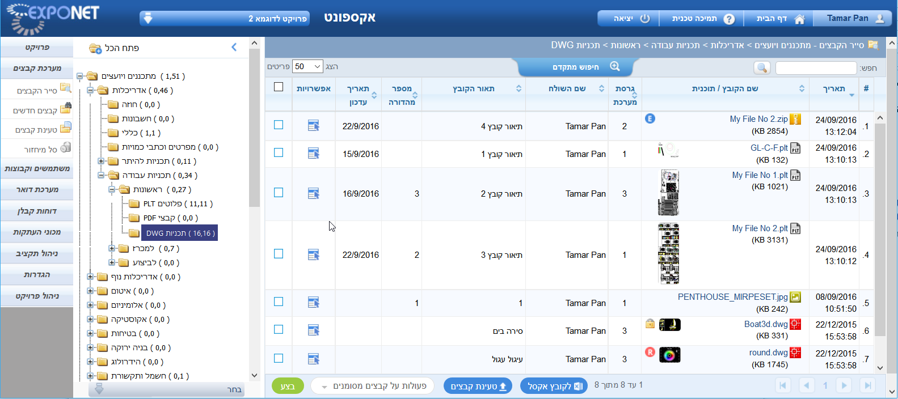
גא
מערכת קבצים סייר הקבצים
מספר הפעמים שהקובץ הועלה למערכת
תפריט אפשרויות הקובץ
מנוע לחיפוש מתקדם
תפריט פעולות למספר קבצים יחד
ייצוא רשימת התכניות לקובץ אקסל
כפתור לטעינת קבצים

Slide 11

פנל תצוגה
מערכת קבצים סייר הקבצים
כמות הקבצים בתיקייה הראשית
כמות הקבצים כולל תתי תיקיות
סייר הקבצים מאפשר ניווט בין הספריות השונות בפרויקט.
לצד שם הספריה מופיעים 2 מספרים. המספר השמאלי מייצג את כמות הקבצים בספריה הראשית,
המספר הימני מייצג את סך הקבצים בספריה הראשית ובכל תתי התיקיות שתחתיה.
הקבצים בתיקייה מוצגים בסדר כרונולוגי כשהגרסא האחרונה שהועלתה (גרסת מערכת) היא היחידה שמוצגת בתיקייה (ניתן לראות את הגרסאות הקודמות דרך תפריט הקובץ->הסטוריה).
לשונית חיפוש מתקדם תאפשר חיפוש ממוקד לפי טווח תאריכים, שם הוקבץ, תיאור הקובץ, תוכן, סוג הקובץ, שם שולח ותיקייה.
תפריט פעולות הקובץ נמצא בצד שמאל בשורת כל קובץ ומאפשר לבצע פעולות על הקובץ בהתאם להרשאות שניתנו בתיקיות (ראה תפריט פעולות הקובץ).
תפריט פעולות על קבצים מסומנים מאפשר לבצע פעולה על מספר קבצים יחד. יש לסמן את הקבצים על ידי לחיצה על שורת הקובץ ולבחור בפעולה הרצויה מהתפריט. לביצוע הפעול יש ללחוץ על כפתור 'בצע' .
כפתור טעינת קבצים שבתחתית התיקייה יפתח חלון דיאלוג למחשב האישי כדי לבחור את הקבצים להעלאה.
בזמן טעינת הקבצים נדרש להזין את תאור הקובץ (ניתן להגדיר במערכת שדות נוספים) וניתן לסמן מכותבים לשליחת הודעה בדבר טעינת הקבצים. ההודעה תשלח למכותבים במייל והקבצים ימתינו בעמוד העדכונים 'מה חדש' של כל מכותב.
בתום טעינת הקבצים יפתח חלון המאפשר לסמן את הקבצים ולשלוח ישירות למכון העתקות.

Slide 12
פנל תצוגה
מערכת קבצים קבצים חדשים/טעינת קבצים/סל מחזור
קבצים חדשים –
רשימת הקבצים החדשים שהועלו למערכת בסדר כרונולוגי.
ניתן לבצע פעולות על הקובץ באמצעות תפריט אפשרויות הקובץ בצד שמאל, או לסמן קבצים ולבצע פעולה על מספר קבצים יחד באמצעות תפריט
פעולות על קבצים מסומנים.
ניתן להפעיל חיפוש מתקדם באמצעות לשונית חיפוש מתקדם.
ניתן לייצא את הרשימה לקובץ אקסל.
טעינת קבצים –
כפתור טעינת קבצים יפתח חלון לבחירת תיקיית היעד ואחריה חלון דיאלוג למחשב האישי כדי לבחור את הקבצים להעלאה.
בזמן טעינת הקבצים נדרש להזין את תאור הקובץ (ניתן להגדיר במערכת שדות נוספים) וניתן לסמן מכותבים לשליחת הודעה בדבר טעינת הקבצים.
ההודעה תשלח למכותבים במייל והקבצים ימתינו בעמוד העדכונים 'מה חדש' של כל מכותב.
בתום טעינת הקבצים יפתח חלון המאפשר לסמן את הקבצים ולשלוח ישירות למכון העתקות.
סל מחזור –
סל המחזור מציג את כל הקבצים שנמחקו מתיקיות המערכת.
כל משתמש רשאי לראות את הקבצים שנמחקו על ידו בלבד. במידת הצורך ניתן לשחזר את הקובץ חזרה לתיקייה.

Slide 13
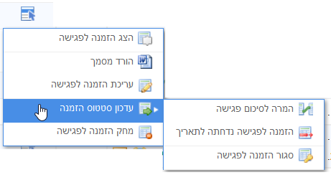
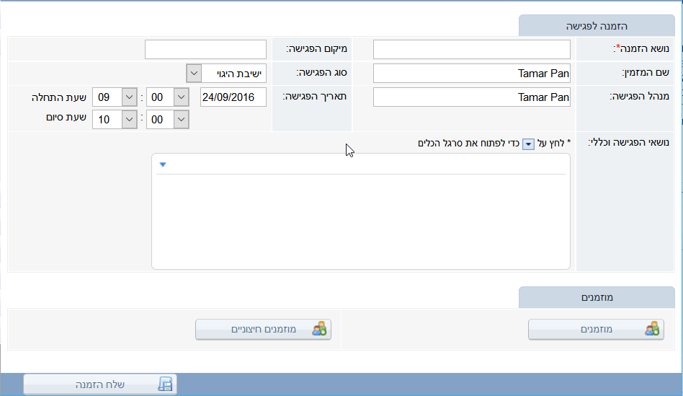


פנל תצוגה
משתמשים וקבוצות הזמנה לפגישה
הזמנה לפגישה – רשימת הזמנות לפגישה ששלחתי/כותבתי בהן.
בתפריט אפשרויות ההזמנה :
    הצג הזמנה לפגישה לצפייה בפרטי ההזמנה.
    הורד מסמך להוריד כקובץ למחשב האישי.
    עריכת הזמנה לפגישה כדי לערוך את פרטי ההזמנה.
    עדכון סטטוס הזמנה. המרה לסיכום פגישה תעביר את נתוני ההזמנה לפורמט סיכום הפגישה.
    מחק הזמנה לפגישה כדי למחוק את ההזמנה מהמערכת.
לשונית חיפוש מתקדם תאשר חיפוש ממוקד לפי טווח תאריכים, נושא הזמנה, מילות חיפוש, שם המזמין, מוזמנים מכותבים ומספר הזמנה.
שליחת הזמנה – תתבצע על ידי לחיצה על כפתור
שנמצא בצד השמאלי העליון של העמוד.
יש למלא את פרטי ההזמנה. לחיצה על כפתור
מוזמנים תפתח את רשימת המשתמשים. ניתן
לשלוח הזמנה למכותבים חיצוניים על ידי לחיצה על
כפתור מכותבים חיצוניים. לצד כל מכותב יש לבחור
שליחת ההזמנה, לידיעה, הודעת SMS,
זימון ללוח השנה.

Slide 14
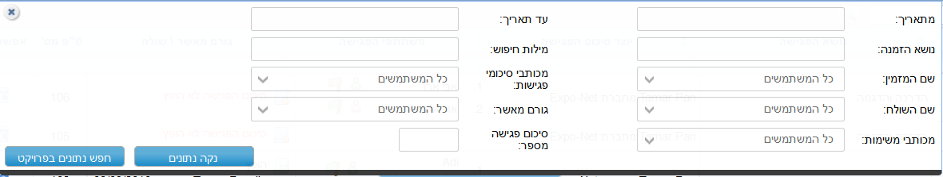

פנל תצוגה
משתמשים וקבוצות סיכומי פגישה
סיכומי פגישה – רשימת סיכומי הפגישה ששלחתי/כותבתי בהם.
בתפריט אפשרויות הסיכום :
    הצג סיכום פגישה להצגת הסיכום בפורמט HTML,
    הצג PDF מקור כדי לצפות בסיכום כפי שנשלח בזמן ההפצה.
    צור PDF למצב נוכחי הכולל עדכוני דיווחי משימות, הערות ושינויים.
    שכפול סיכום פגישה כדי לפתוח סיכום חדש מבוסס על הסיכום הקודם.
חיפוש מתקדם – לשונית חיפוש מתקדם תאפשר חיפוש ממוקד לפי טווח תאריכים/נושא הפגישה/מילות חיפוש/שם
המזמין/מכותבים/שם השולח/גורם מאשר/מכותבי
משימות/מספר סיכום פגישה.
הוספת סיכום פגישה - תתבצע על ידי לחיצה על כפתור שנמצא בצד השמאלי העליון של העמוד. סיכום הפגישה מחולק ל- 3 חלקים.
שמירה/העברה לאישור/הפצה
פרטי הפגישה ועקרי הדיון
טבלת משימות/הערות/החלטות

Slide 15
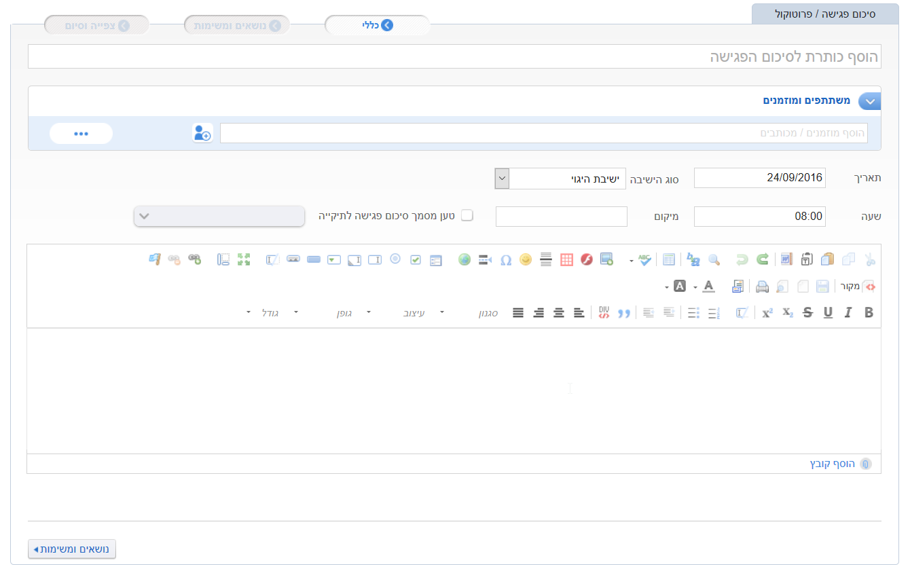
פנל תצוגה
משתמשים וקבוצות סיכומי פגישה
הזן את נושא הפגישה
לחץ לבחירת מכותבים מרשימת המורשים/חיצוניים/קבוצות
סמן לשמירת הסיכום בתיקייה
הזן את עיקרי הדיון ונושאים כלליים (טבלת משימות/הערות/החלטות תבנה בשלב הבא)
צירוף קבצים לסיכום. הקבצים יצורפו גם במייל שישלח למכותבים

Slide 16
פנל תצוגה
משתמשים וקבוצות סיכומי פגישה
שלב 1 - כללי
הזן את נושא הפגישה
לחץ לבחירת מכותבים מרשימת המורשים/חיצוניים/קבוצות
סמן לשמירת הסיכום בתיקייה
הזן את עיקרי הדיון ונושאים כלליים (טבלת משימות/הערות/החלטות תבנה בשלב הבא)
צירוף קבצים לסיכום. הקבצים יצורפו גם במייל שישלח למכותבים

Slide 17
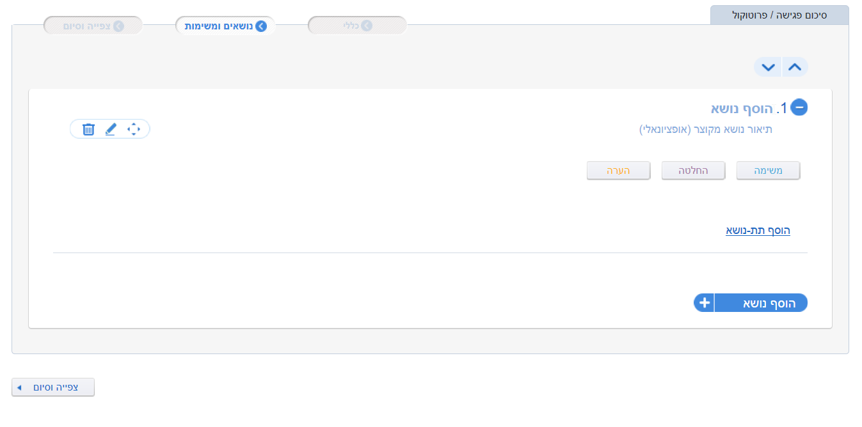
פנל תצוגה
משתמשים וקבוצות סיכומי פגישה
שלב 2 – נושאים ומשימות
ערוך נתונים
מחק נושא
שנה את מיקום הנושא על ידי גרירה
הוסף נושא ותיאור מקוצר
הגדר משימה (תאריך יעד ומכותבים)/החלטה (תאריך יעד בלבד)/הערה (ללא תאריך יעד וללא מכותבים)
לחץ לחלוקה נוספת של תתי נושאים
הוסף נושא חדש

Slide 18
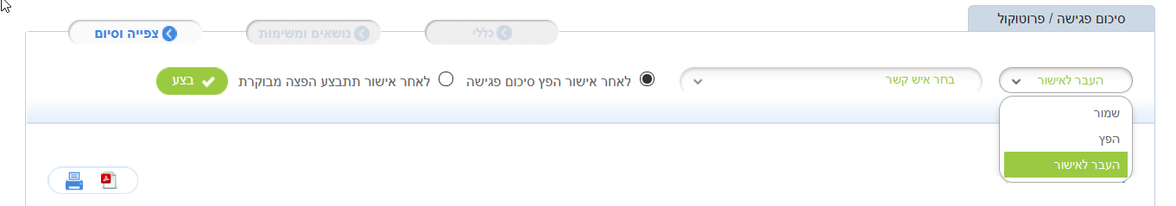
פנל תצוגה
משתמשים וקבוצות סיכומי פגישה
שלב 3 – צפייה וסיום
צפייה וסיום מציג את סיכום הפגישה הסופי. ניתן לצפות בפורמט PDF או להדפיס טרם הפצה.
3 אפשרויות לבחירה :
שמור – לשמירת הנותנים.
הפץ – להפצת הפרוטוקול למכותבים
העבר לאישור – העברת הסיכום לגורם מאשר טרם הפצה.
יש לבחור את הגורם המאשר מרשימת אנשי הקשר ולהגדיר האם הסיכום יופץ לאחר האישור או יופץ ידנית מאוחר יותר.

Slide 19
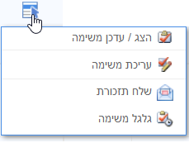
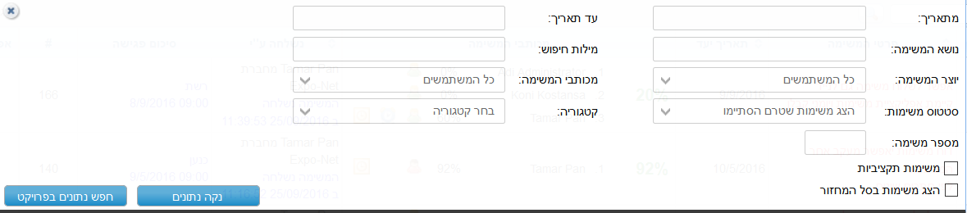



פנל תצוגה
משתמשים וקבוצות משימות
משימות – רשימת המשימות הפתוחות ששלחתי/כותבתי בהם.
בתפריט אפשרויות המשימה :
    הצג / עדכן משימה כדי לדווח הערות ואחוזי ביצוע.
    עריכת משימה כדי לערוך תוכן משימות שנשלחו על ידי.
    שלח תזכורת כדי לשלוח תזכורת למשימה למכותבי המשימה.
    גלגל משימה כדי להעביר את המשימה לטיפול גורם אחר.
חיפוש מתקדם – לשונית חיפוש מתקדם תאפשר חיפוש ממוקד לפי טווח תאריכים/נושא המשימה/מילות חיפוש/יוצר המשימה/מכותבי המשימה/סטטוס משימות/ קטגוריה/מספר משימה.
קטגוריות משימות – ניתן להגדיר קטגוריות מובנות ולשייך אליהן משימות. באמצעות לשונית חיפוש מתקדם ניתן יהיה למיין את המשימות גם לפי קטגוריה. הוספת קטגוריה תתבצע על ידי לחיצה על כפתור ולאחר מכן על כפתור
הוספת משימה – תתבצע על ידי לחיצה על כפתור שבצד השמאלי העליון של העמוד.

Slide 20
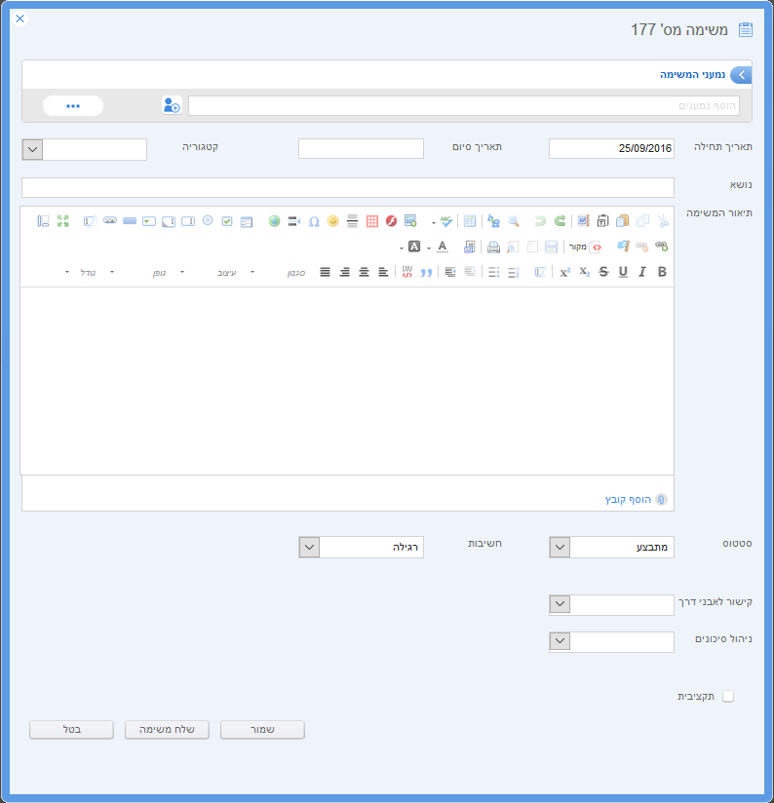


פנל תצוגה
משתמשים וקבוצות משימות
הוספת משימה –
תתבצע על ידי לחיצה על כפתור
בצד השמאלי העליון של העמוד.
יש לבחור את נמעני המשימה על ידי לחיצה אל אייקון מכותבים
ולסמן ליד כל מכותב האם הוא אחראי ראשי/אחראי/לידיעה
בלבד/שליחת סמס/שליחת המשימה ללוח הזמנה של המכותב
יש להגדיר תאריך יעד לסיום המשימה, לרשום נושא ותוכן ובסיום לשלוח את המשימה. ניתן להגדיר סטטוס/חשיבות/לקשר לאבני דרך
במידה וקיימים/לשייך לניהול סיכונים במידה וקיימים. כמו כן ניתן להגדיר משימה כמשימה תקציבית ולהזין את השווי הכספי שלה.
השתמש ב'הוסף קובץ' כדי לצרף קבצים/תמונות/חוזים למשימה.
המשימות שישלחו יופיעו למעקב והמשך טיפול בטאב המשימות בעמוד העדכונים האישי ('מה חדש') של המכותב.

Slide 21
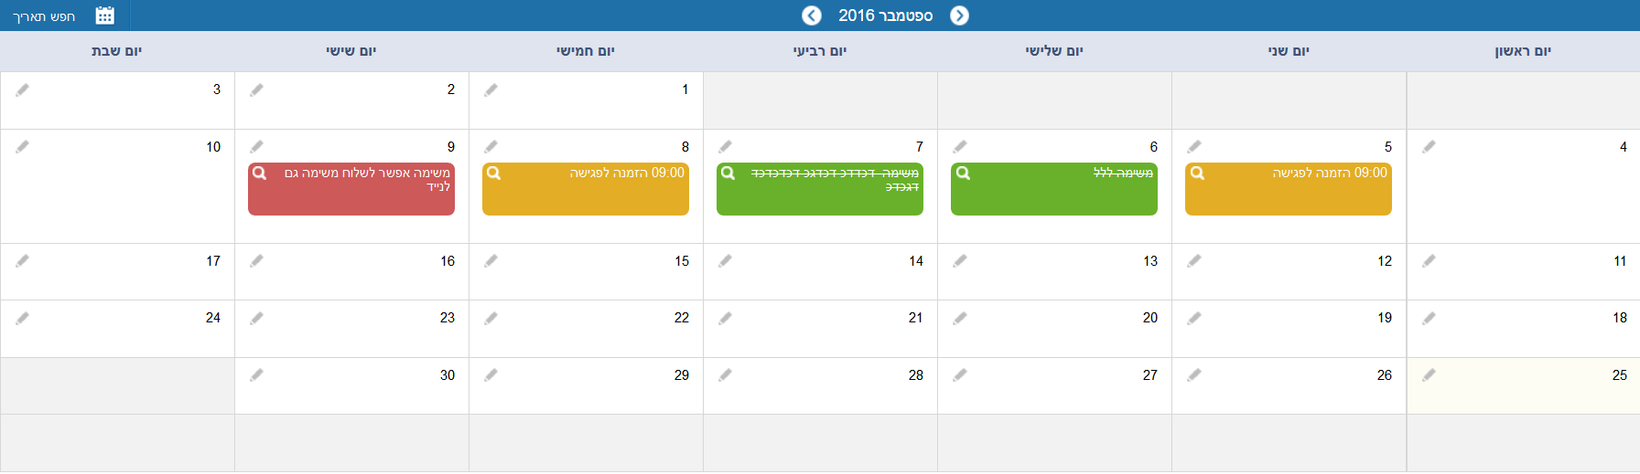
פנל תצוגה
משתמשים וקבוצות יומן פרויקט
יומן הפרויקט מציג את כלל המשימות/הזמנות לפגישה/אירועים לפרויקט.
לחיצה על אייקון עריכה תאפשר הוספת אירוע ליומן.
עמידה על כל אחד מהפרטים ביומן תפתח באבל עם פרטים נוספים.
לחיצה על אייקון זכוכית המגדלת יאפשר לעדכן ולדווח הערות ואחוזי ביצוע.
כתום – הזמנה לפגישה.
ירוק – משימה שהסתיימה.
אדום – משימה שטרם הסתיימה.

Slide 22
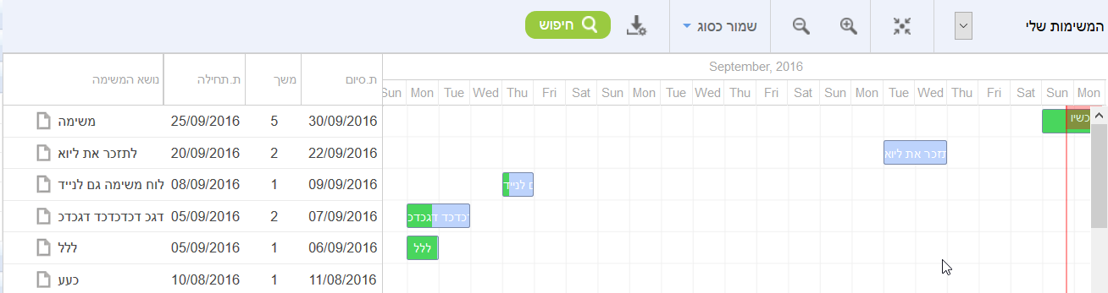
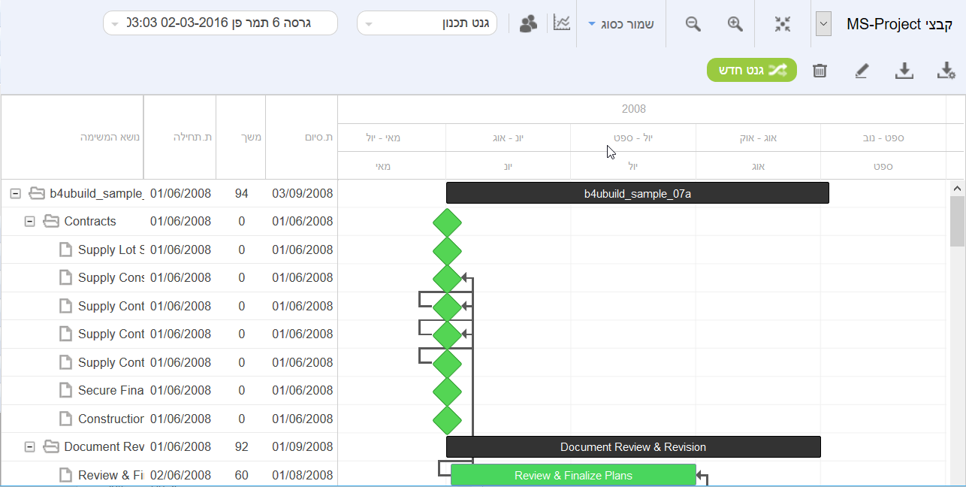
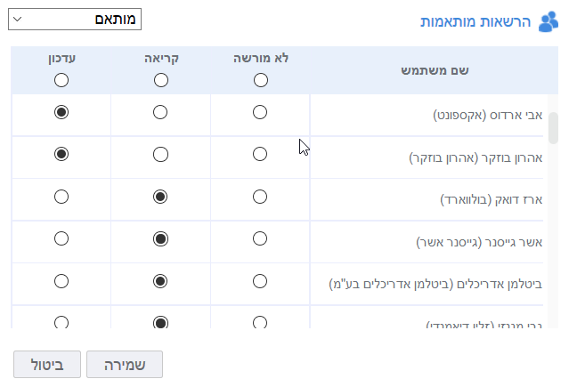
פנל תצוגה
משתמשים וקבוצות גנט פרויקט
במערכת קיימים 3 סוגים לניהול לוחות זמנים
גנט המשימות שלי –
תצוגת משימות המשתמש בתרשים גנט.
המשימות נצבעות בירוק ביחס לשקלול אחוזי הביצוע
של המשימה. עמידה על המשימה תציג בחלונית את
פרטי המשימה. לחיצה על המשימה תפתח חלון לעדכון
ודיווח הערות ואחוזי ביצוע.
גנט MSP –
מאפשר ייבוא של קובץ MSP למערכת. בפתיחת גנט חדש יוגדרו הרשאות לגנט והמערכת תאפשר עריכה ושמירת גרסאות בהתאם להרשאות שהוגדרו.

Slide 23
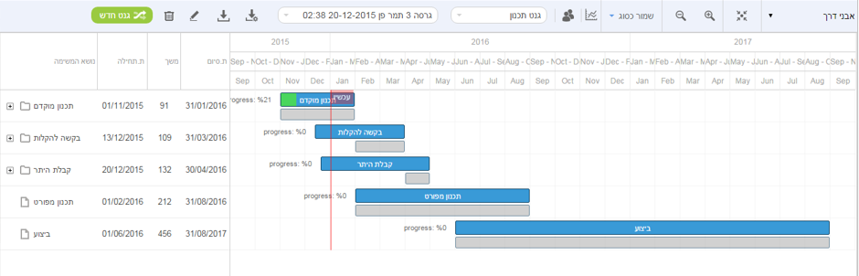
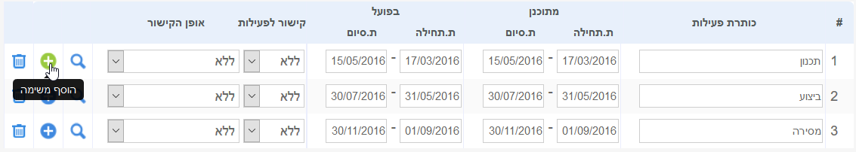
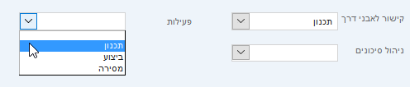
פנל תצוגה
משתמשים וקבוצות גנט פרויקט
גנט אבני דרך –
מאפשר יצירת אבני דרך וקישור משימות לפעילויות השונות. התקדמות הגנט תוצג בירוק בהתאם לשקלול אחוזי הביצוע של המשימות המקושרות.
עמידה על הפעילות תציג בחלונית את
פרטי המשימות המקושרות. לחיצה על הפעילות תציג את רשימת המשימות המקושרות לצורך עדכון ודיווח הערות ואחוזי ביצוע.
ניתן לקשר משימה לפעילות בזמן הגדרת הפעילות :
ניתן לקשר משימה לפעילות מתוך הוספת משימה

Slide 24
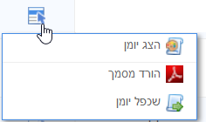
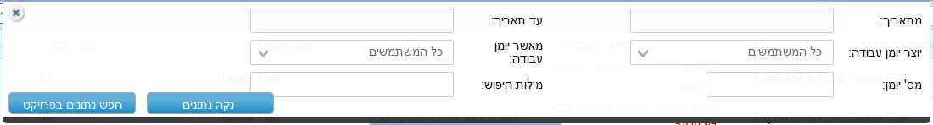
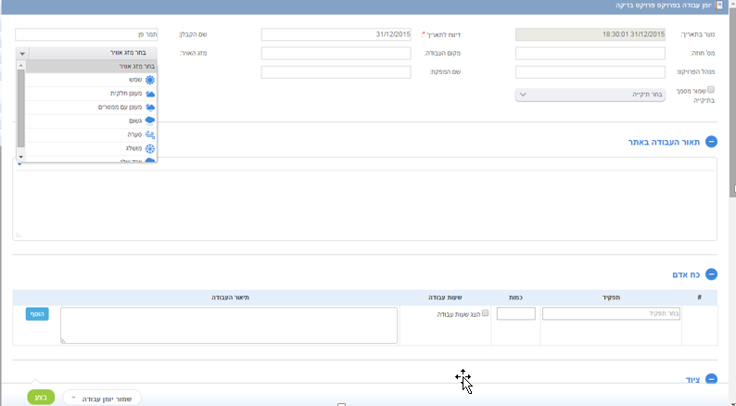
פנל תצוגה
דוחות קבלן יומן עבודה
יומן עבודה – רשימת יומני עבודה ששלחתי/אישרתי.
תפריט אפשרויות היומן :
    הצג יומן עבודה כדי לראות את פרטי היומן.
    הורד מסמך כדי להוריד את היומן בפורמט PDF למחשב האישי.
    שכפל יומן כדי להזין יומן עבודה חדש מבוסס על נתוני היומן הקודם.
חיפוש מתקדם – לשונית חיפוש מתקדם תאפשר חיפוש ממוקד לפי טווח תאריכים/יוצר יומן העבודה/מאשר היומן/ מספר היומן/מילות חיפוש.
הוספת יומן עבודה –
מתבצע ידי לחיצה על כפתור שבצד השמאלי העליון של העמוד.
הקבלן ממלא את פרטי היומן, רושם תאור עבודה באתר/כח אדם/ציוד/חומרים. בתפריט התחתון ניתן לבחור אם לשמור/להעביר לאישור המפקח. בהעברת היומן לאישור נשלחת הודעת מייל מהמערכת בדבר יומן קבלן הממתין לאישור. ומעביר לאישור המפקח.

Slide 25
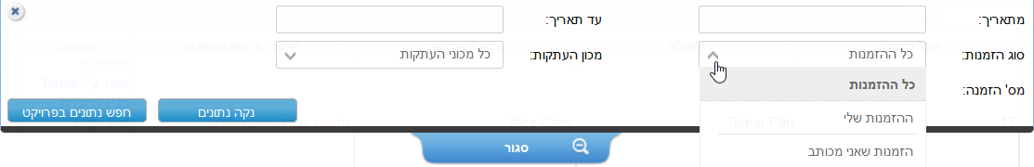
פנל תצוגה
מכוני העתקות דוח הזמנות
דוח הזמנות – רשימת הזמנות למכון העתקות ששלחתי/כותבתי.
אישור ביצוע מהמכון מציין תאריך ושעה בה אושרה ההזמנה לביצוע על ידי המכון.
שדה סטטוס ממציין באם ההזמנה נשלחה ישירות למכון או ממתינה לאישור גורם מאשר.
תפריט אפשרויות הזמנה :
    הצג הזמנה כדי לראות את פרטי ההזמנה.
    עריכת ההזמנה כדי לערוך את פרטי ההזמנה (אפשרי כל עוד לא התקבל אישור ביצוע מהמכון).
    שכפול הזמנה כדי לשכפל את ההזמנה לשליחה חוזרת.
    שלח תזכורת כדי לשלוח הודעה חוזרת למכון בדבר ההזמנה שממתינה לאישור.
    מחק הזמנה כדי למחוק את ההזמנה מהמערכת (אפשרי כל עוד לא התקבל אישור ביצוע מהמכון).
חיפוש מתקדם – לשונית חיפוש מתקדם תאפשר חיפוש ממוקד
לפי טווח תאריכים/סוג הזמנה (הזמנות ששלחתי/הזמנות בהן אני מכותב)/מכון העתקות/מספר הזמנה.

Slide 26
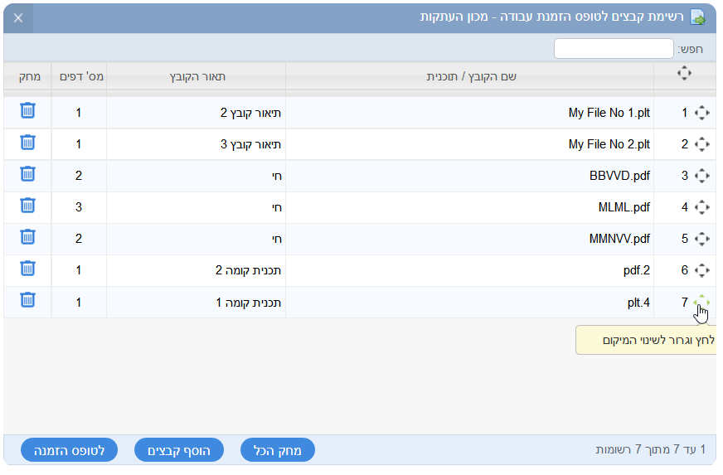
פנל תצוגה
מכוני העתקות סל קבצים
סל הקבצים שומר קבצים שסומנו לשליחה למכון העתקוץ אבל טרם נשלחו בפועל.
ניתן למיין את סדר הקבצים על ידי לחיצה על אייקון הגרירה והזזתו למקום הרצוי.
הוסף קבצים יאפשר לבחור קבצים נוספים מתיקיות נוספות.
מחק הכל יאפס את סל הקבצים
לטופס הזמנה יעביר את הקבצים לטופס הזמנה מובנה במערכת.

Slide 27


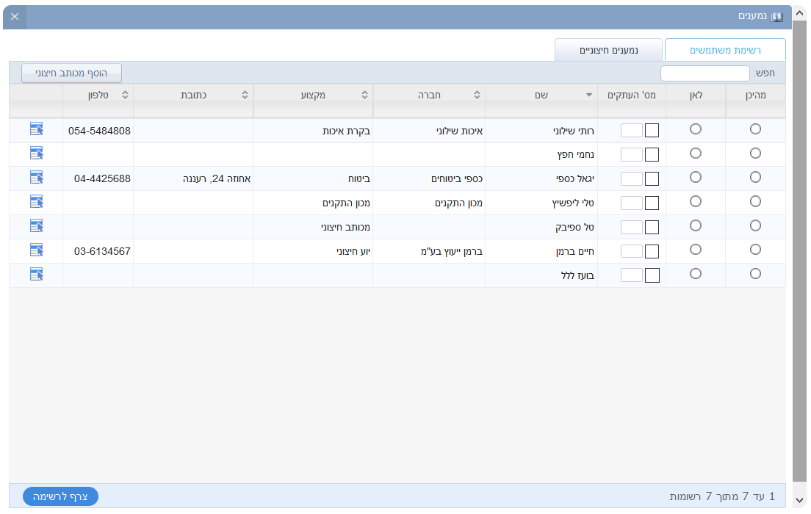
פנל תצוגה
מכוני העתקות שליחות בלבד/סבב/צילומים
שליחות בלבד - טופס לביצוע שליחות בלבד באמצעות מכון העתקות.
בחלון שיפתח יש לסמן מהיכן לאן, לבחור מכון העתקות מהרשימה ולסיום ללחוץ על כפתור
שליחות וסבב – טופס לביצוע שליחות וסבב חתימות.
בחלון שיפתח יש לסמן מהיכן לאן ואת המכותבים הרלוונטיים לסבב. לסיום יש לבחור מכון העתקות וללחוץ על כפתור
שליחות וצילומים – טופס לביצוע שליחות ועבודות נוספות (כגון צילומים, סריקות, כריכות וכו').
יש למלא את פרטי ההזמנה (סוג עבודה, גודל, כמות), לבחור מכותבים ולסיום יש לבחור מכון העתקות וללחוץ על כפתור
בחירת מכותבים לשליחת העתקים תפתח את רשימת אנשי הקשר בפרויקט.
במידה ונדרש להעביר העתקים לגורמים שאינם מורשים במערכת
יש להכנס לטאב נמענים חיצוניים ולהוסיף באופן חד פעמי את פרטי המכותב.
הפרטים ישמרו במערכת כדי שניתן יהיה לכתב אותו שוב בהמשך.
רשימת מכותבים חיצוניים

Slide 28
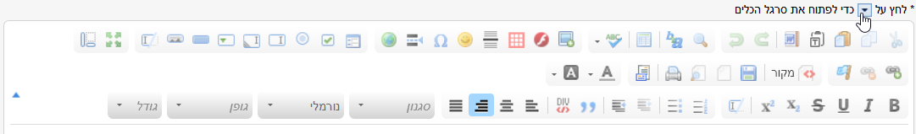
פנל תצוגה
מערכת דואר
דואר נכנס – הודעות שנשלחו אליי מתוך מערכת הדואר. לחיצה על נושא ההודעה תציג את תוכן ההודעה ובחלק השמאלי העליון יופיעו אפשרויות
להשיב לשולח/להשיב לכולם/להעביר/להדפיס. אפשרות נוספת לבצע פעולות על ההודעה היא מתפריט האפשרויות שבצד שמאל.
כדי לאשר/להעביר הודעות לארכיון יש לסמן את ההודעות ולבחור מהתפריט התחתון 'אישור הודעות/עבר לאריכיון'.
לחיצה על לשונית חיפוש מתקדם תאפשר חיפוש ממוקד לפי טווח תאריכים/נושא/תוכן/סטטוס/שם שולח.
דואר יוצא - הודעות ששלחתי מתוך מערכת הדואר. לחיצה על נושא ההודעה תציג את תוכן ההודעה ובחלק השמאלי העליון יופיעו אפשרויות
להשיב לשולח/להשיב לכולם/להעביר/להדפיס. אפשרות נוספת לבצע פעולות על ההודעה היא מתפריט האפשרויות שבצד שמאל.
לחיצה על רשימת המכותבים תציג את מכותבי ההודעה ותאריך ושעה בה הקובץ אושר/נקרא.
לחיצה על לשונית חיפוש מתקדם תאפשר חיפוש ממוקד לפי טווח תאריכים/נושא/תוכן/נמען.
שלח דואר - הודעות מהמערכת ישלחו לכתובת המייל של המכותבים/סמס וישמרו במערכת לתיעוד ובקרה.
לחיצה על כפתור TO/CC/BCC/SMS תאפשר בחירה מתוך רשימת משתמשים/נמענים חיצוניים/קבוצות/מכוני העתקות.
כפתור עיון קבצים יאפשר צירוף קבצים להודעת הדואר. במידה והקבצים גדולים מכדי להתקבל בתיבות הדואר של המכותבים ניתן לסמן לשלוח את הקבצים כקישור להורדה ישירה.
לחיצה על תפתח סרגל כלים לפעולות נוספות :

Slide 29
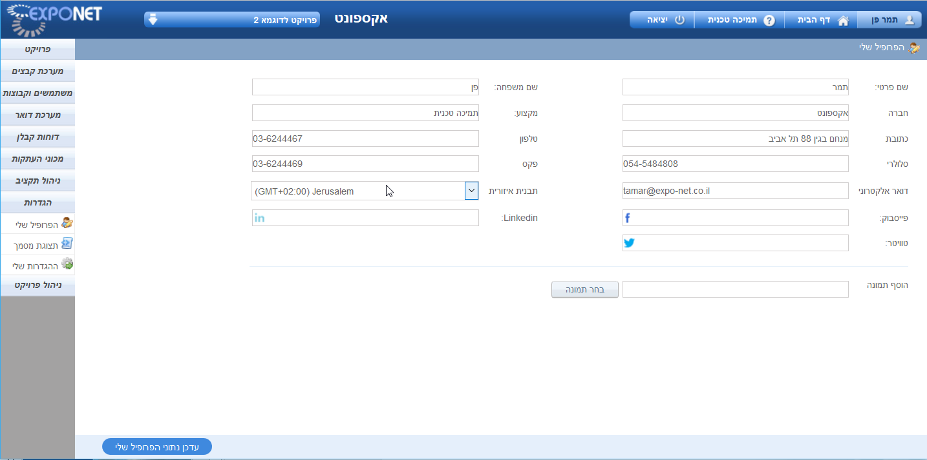
פנל תצוגה
הגדרות הפרופיל שלי
עדכון פרטי המשתמש.
ניתן להוסיף מספר תיבות דואר. ההודעות מהמהערכת ישלחו לכל תיבות הדואר שיוגדרו. לסיום יש ללחוץ על כפתור עדכן נתוני הפרופיל שלי.

Slide 30
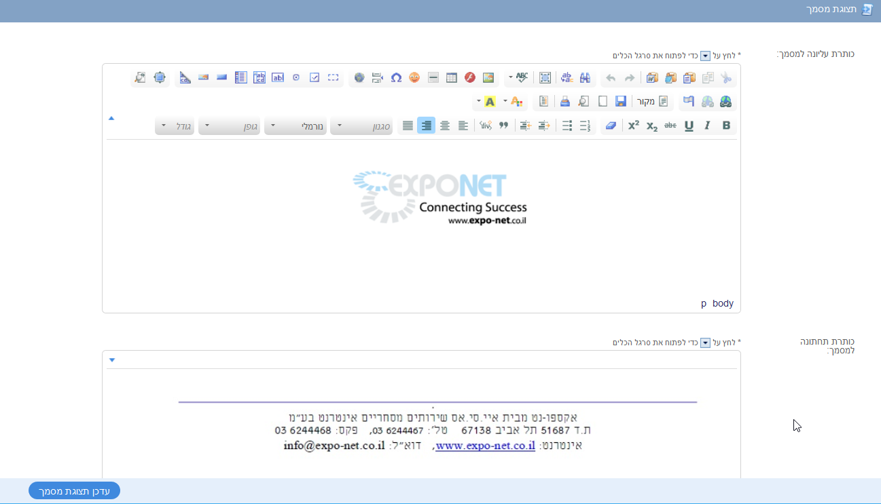
פנל תצוגה
הגדרות תצוגת מסמך
מאפשר הוספת כותרת עליונה/תחתונה אישית לסיכומי הפגישה שישלחו מהמערכת.
לחיצה על אייקון תמונה יאפשר לעלות את הכותרות לסייר השרת. לסיום יש ללחוץ על כפתור עדכן תצוגת מסמך.
לחץ לפתיחת סרגל כלים
לחץ לייבוא תמונה

Slide 31

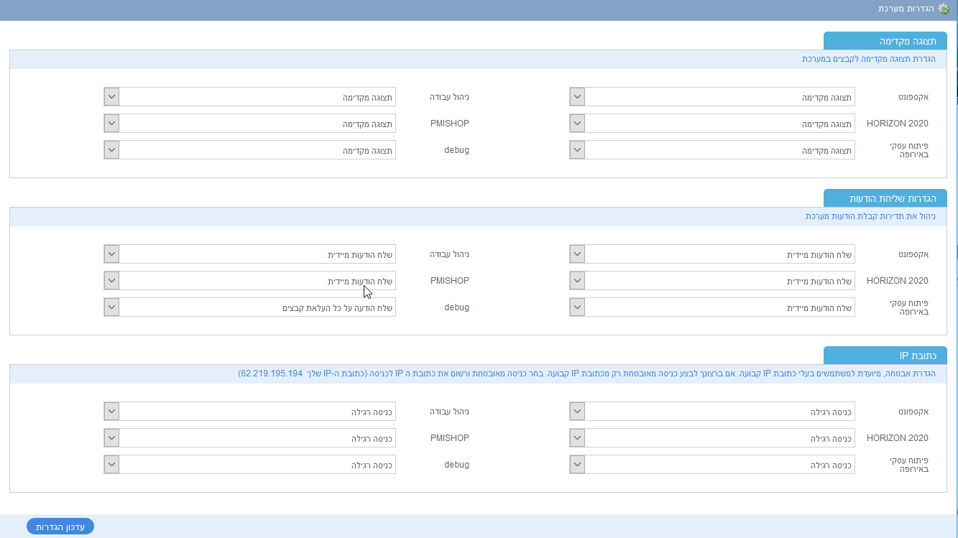
פנל תצוגה
הגדרות ההגדרות שלי
תצוגה מקדימה – מציג תצוגה מקדימה לצד שם הקובץ . לחיצה על התצוגה המקדימה תגדיל את התמונה.
הגדרות שליחת הודעות – מאפשר להגדיר את אופן קבלת ההודעות מהמערכת (שליחת הודעה מיידית/שליחת הודעה על כל קובץ שעולה למערכת/שליחת הודעה מורוכזת אחת ביום/ללא שליחת הודעות.
כתובת IP - הגדרת אבטחה, מיועדת למשתמשים בעלי כתובת IP קבועה המבקשים לבצע כניסה מאובטחת רק מכתובת IP אחת.

Slide 32

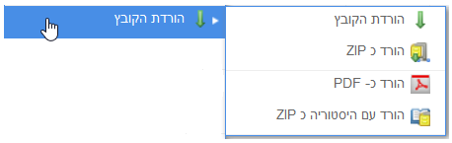


פנל תצוגה
תפריט פעולות הקובץ
תפריט פעולות הקובץ –
צפייה בקובץ – מאפשר צפייה ישירה בקבצי המערכת
צפה ב- ExpoView - יש להתקין את תכנת הצפיה ExpoView (ראה כלים והתקנות).
התכנה תאפשר צפייה בקבצי PLT/DWG/E-Transmit/PDF.
צפה כ- PDF - קבצי PLT/DWG ניתנים לצפייה גם בפורמט PDF באמצעות ממיר מובנה במערכת.
הורדת הקובץ – הורדת הקובץ למחשב האישי .
הורד קובץ – הורדת הקובץ As Is.
הורד כזיפ – הורדת כקובץ דחוס.
הורד כ –PDF – הורדת הקובץ תוך המרה לפורמט PDF (אפשרי בקבצי PLT/DWG בלבד)
הורד עם הסטוריה כזיפ - הורדת הקובץ כולל גרסאות קודמים .
העלה קבצים –
העלה גרסא חדשה – העלאת גרסא חדשה לקובץ קיים במערכת.
המערכת תפתח חלון דיאלוג למחשב האישי ותעלה את הקובץ
שיבחר כגרסא חדשה לקובץ הקיים (ללא תלות בשם הקובץ).
צרף קבצים נלווים - העלאת קבצים מקושרים לקובץ. המערכת תפתח חלון דיאלוג לבחירת הקבצים.
בלחיצה על + לצד שם הקובץ תאפשר הצגת הקבצים הנלווים.

Slide 33
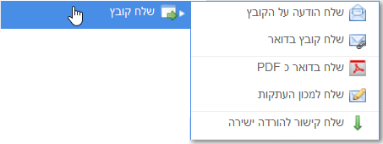


פנל תצוגה
תפריט פעולות הקובץ
שלח קובץ –
שלח הודעה על הקובץ – שליחת תזכורת לקובץ לאנשי הקשר המורשים בתיקייה.
ניתן לרשום נושא ותוכן. ההודעה תשלח למכותבים במייל
והקבצים ימתינו בעמוד העדכונים 'מה חדש' של כל מכותב.
שלח קובץ בדואר – ישמש עבור שליחת קבצים למכותבים חיצוניים שאינם מורשים בפרויקט.
בחלון הדואר ניתן ללחוץ על כפתור TO, להכנס ללשונית מכותבים חיצוניים
ולסמן/להוסיף את המכותב החיצוני). לחילופין ניתן להזין את כתובת המייל
של המכותב ישירות לשורת ה TO. כפתור עיון קבצים יאפשר צירוף קבצים
נוספים להודעת הדואר. במידה והקבצים גדולים מכדי להתקבל בתיבות הדואר של המכותבים ניתן לסמן לשלוח את הקבצים כקישור להורדה ישירה.
שלח בדואר כ PDF – שליחת קובץ אוטוקאד כקובץ מצורף בפורמט PDF (המערכת מבצעת המרה אוטומטית).
שלח למכון העתקות – שליחת הקובץ לסל קבצים. ניתן למיין את הקבצים על ידי לחיצה על האייקון וגרירה למיקום המתאים. לחיצה על כפתור
לטופס הזמנה תשלח את הקבצים לטופס מובנה למכון העתקות. יש למלא את סוג העבודה, עבודות נוספות, לבחור מכותבים מכפתור בחר מכותבים לשליחת העתקים, לבחור מכון ולשלוח. לאחר שליחת הטופס יתקבל חיווי שההזמנה נשלחה בהצלחה וממתינה לאישור המכון/גורם מאשר (במידה והוגדרה הגבלה במערכת).
במידת הצורך ניתן לערוך/להדפיס את ההזמנה באמצעות האייקונים שמופיעים בצד השמאלי של ההזמנה
שלח קישור להורדה ישירה – שליחת הקובץ כקישור להורדה (בדומה לג'מבו מייל).

Slide 34
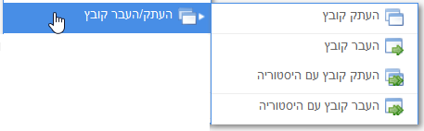
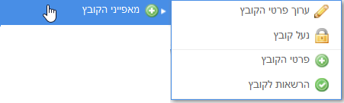

פנל תצוגה
תפריט פעולות הקובץ
העתק/העבר קובץ (מותנה בהרשאות טעינה בתיקיית היעד) –
העתק קובץ – מאפשר כתיבה מחדש של הקובץ לתיקיית היעד.
העבר קובץ – העברת הקובץ מהתיקייה הנוכחית לתיקיית היעד.
העתק קובץ עם הסטוריה – כתיבה מחדש של הקובץ, כולל גרסאות קודמות, לתיקיית היעד.
העבר קובץ עם הסטוריה - העברת הקובץ, כולל גרסאות קודמות, מהתיקייה הנוכחית לתיקיית היעד.
הסטוריה – הצגת רשימת הגרסאות הקודמות של הקובץ. בכל קובץ תפריט אפשרויות המאפשר ביצוע פעולות מלא על
הקובץ, כולל הצגה כגרסא עדכנית בתיקייה.
מאפייני הקובץ –
ערוך פרטי הקובץ – לדכון תיאור הקובץ והגדרות נוספות שנרשמו בזמן טעינת הקובץ.
נעל קובץ – נועל את תפריט אפשרויות הקובץ לשאר חברי הפרויקט.
פרטי הקובץ – מציג את פרטי הקובץ ורשימת המכותבים לקובץ. ניתן לעקוב אחרי
פעולות המכותבים על הקובץ (אישור הקובץ/צפייה בקובץ/הורדת הקובץ).
הרשאות לקובץ – עדכון הרשאות ברמת הקובץ ללא התחשבות בהרשאות שהוגדרו ברמת התיקייה.
מחק קובץ –
מחק קובץ – מחיקת הקובץ מהתיקייה. הקובץ ישלח לסל מחזור.
מחק קובץ עם הסטוריה – מחיקת הקובץ כולל גרסאות קודמות. הקבצים ישלחו לסל מחזור.

Slide 35


